Slide 1
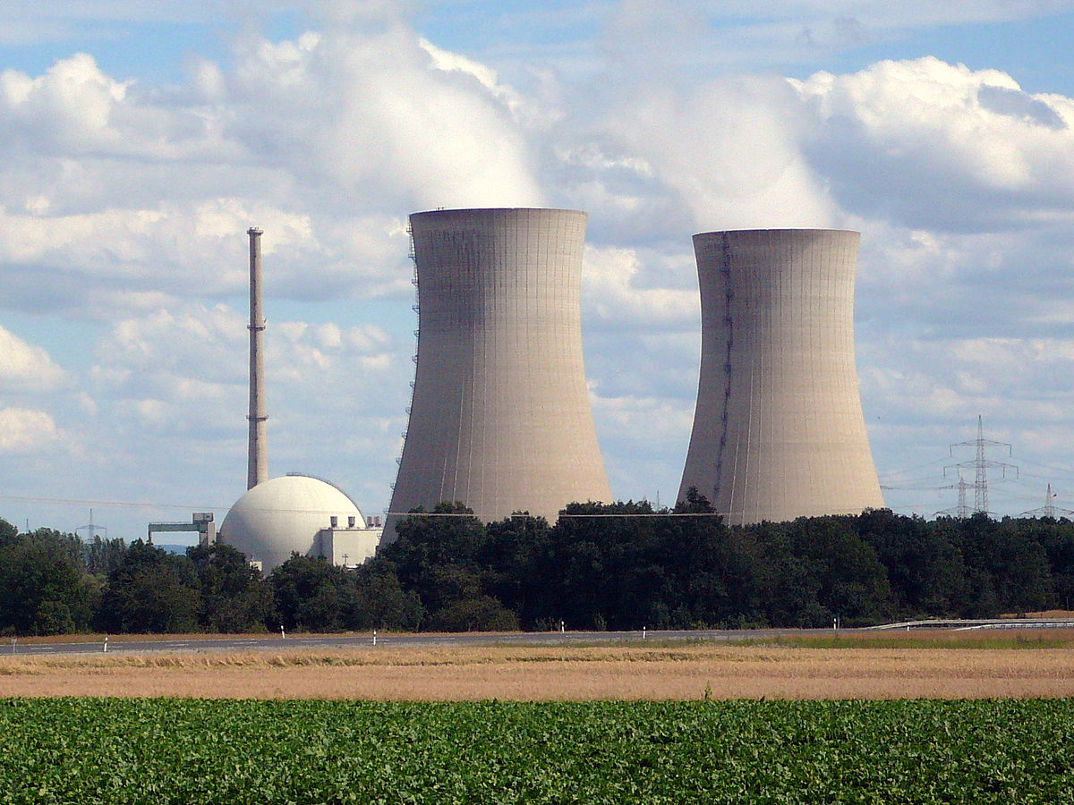
Spaltreaktortypen
[1]
Stella Oppermann
Kernenergie Seminar, 24.11 2017

Slide 2
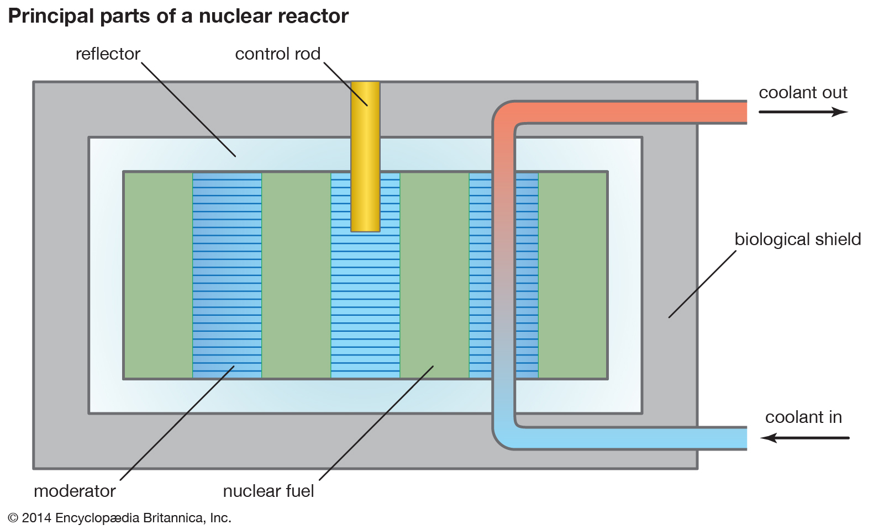
Grundsätzliche Bestandteile
Reflektor
Steuerstab
Erwärmtes
Kühlmittel
Abschirmung
Kühlmittel
Moderator
Brennelement
[2]

Slide 3
Brennelement
Reflektor
Steuerstab
Erwärmtes
Kühlmittel
Abschirmung
Kühlmittel
Moderator
Brennelement
[2]

Slide 4
Brennelement
Uran als Spaltmaterial :
  Natururan (99,27% U-238, 0,72% U-235) selten als
  Spaltmaterial
    Uran wird angereichert (Gaszentrifuge,
    Diffusionsverfahren)
      Angereichertes Urandioxid-Pulver wird gepresst und dient als Brennstoff

Slide 5
Moderator
Reflektor
Steuerstab
Erwärmtes
Kühlmittel
Abschirmung
Kühlmittel
Moderator
Brennelement
[2]

Slide 6
Moderator
Moderator dient zur Abbremsung der schnellen Neutronen (ca. 1,5 MeV)
      Thermische Neutronen (weniger als 10 eV)
Wichtige Eigenschaften:
      Leichter Atomkern
      Nicht zu großer Neutroneneinfang
      Nicht zu geringe Dichte
Materialien:
  „leichtes Wasser“ (H₂O)
  „schweres Wasser “ (D₂O)
  Graphit (C)

Slide 7
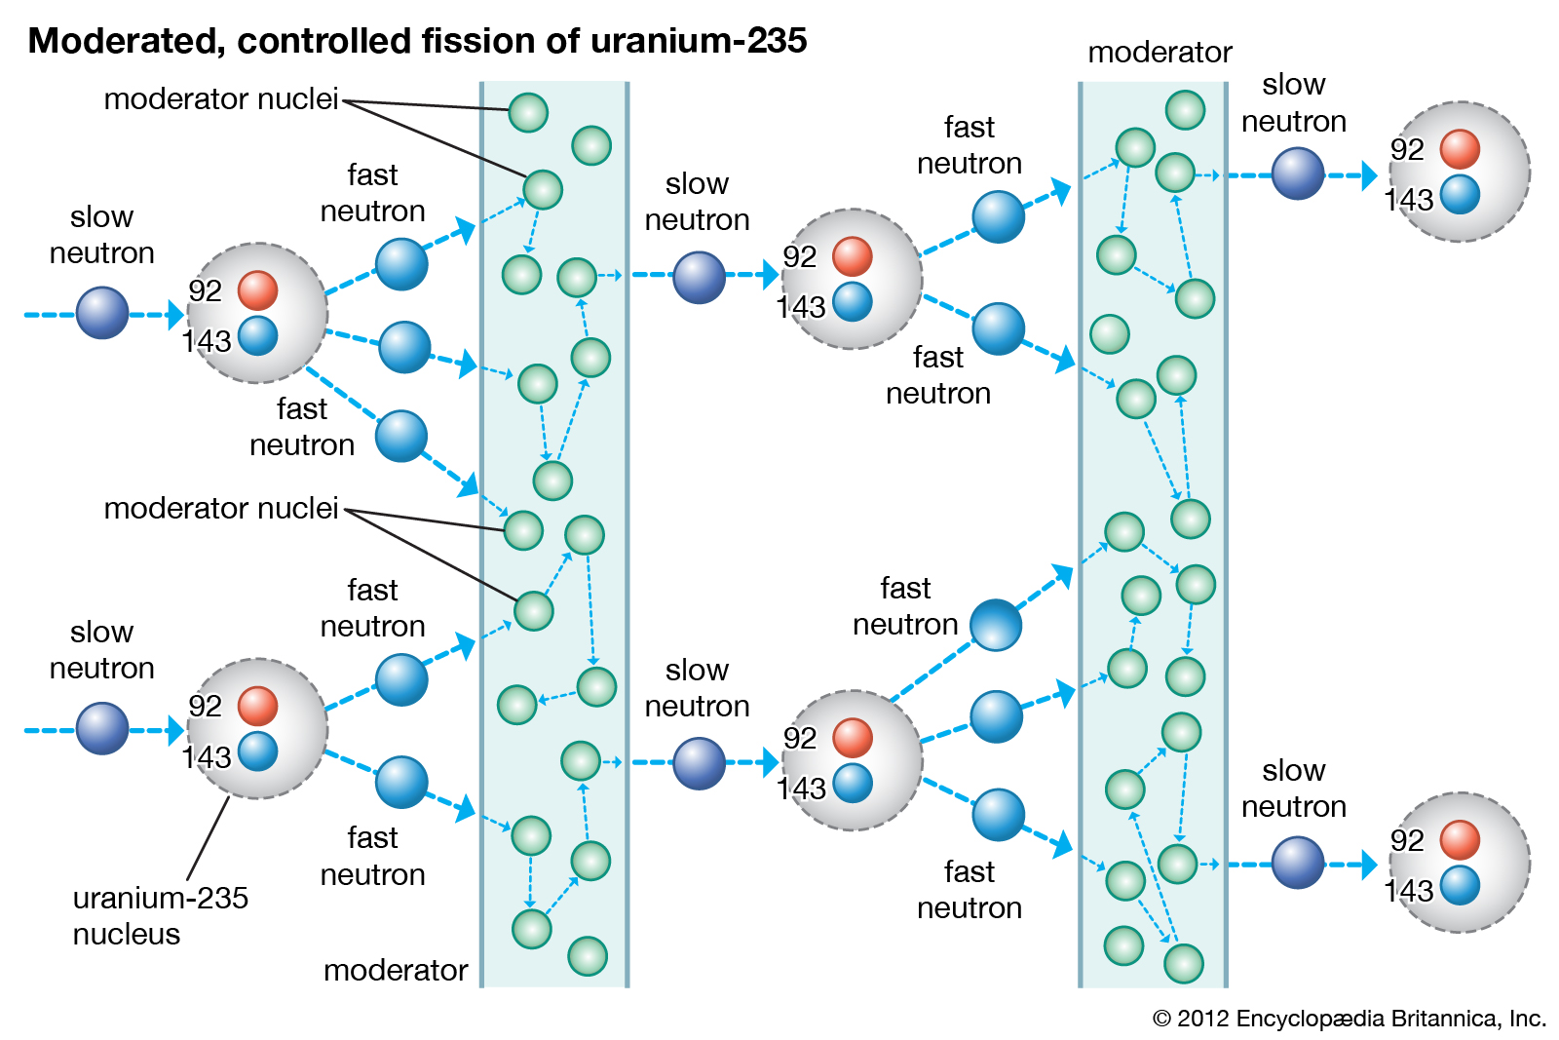
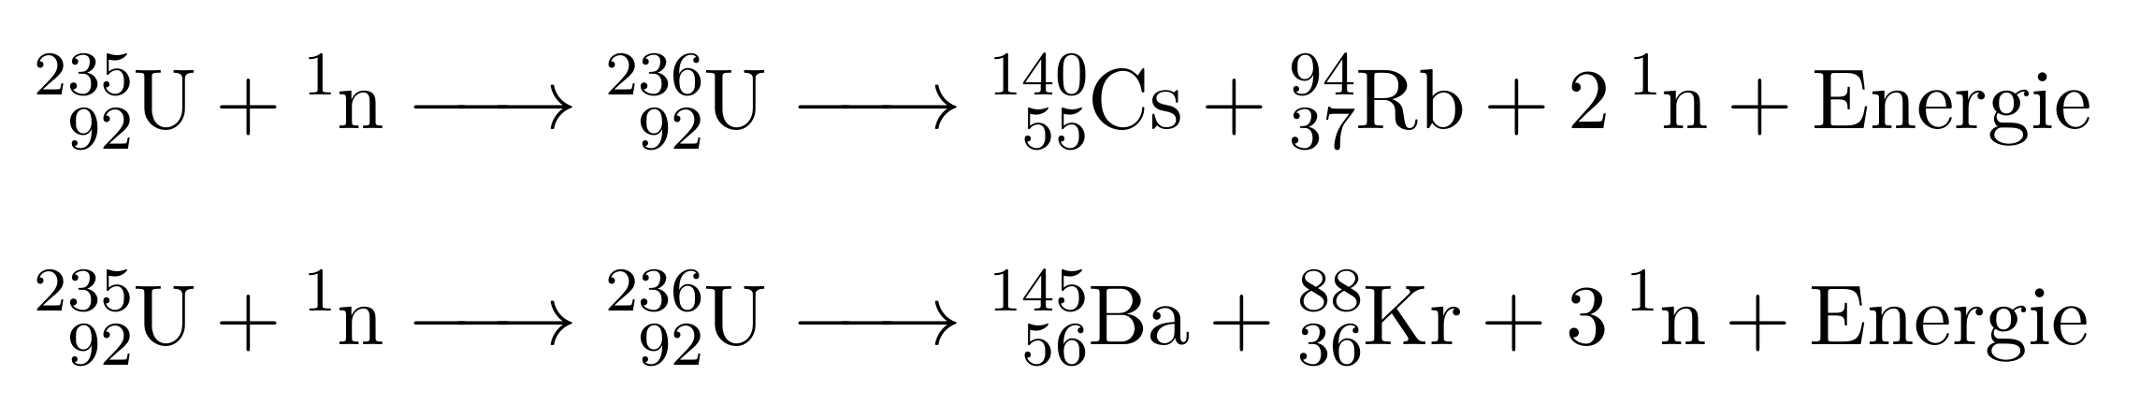
Moderierte Kettenreaktion
Moderator
Moderator Nuklid
schnelles Neutron
Langsames Neutron
schnelles Neutron
Langsames Neutron
Langsames Neutron
schnelles Neutron
schnelles Neutron
Moderator Nuklid
schnelles Neutron
schnelles Neutron
Langsames Neutron
Langsames Neutron
Langsames Neutron
Schnelles Neutron
U-235 Nuklid
schnelles Neutron
Hier ca. 210 MeV
Moderator
[3]
Mögliche
Kernspaltprozesse
bei U-235

Slide 8
Steuerstab
Reflektor
Steuerstab
Erwärmtes
Kühlmittel
Abschirmung
Kühlmittel
Moderator
Brennelement
[2]

Slide 9
Steuerstab
Neutroneneinfang mittels Steuerstab
      Kontrollierte Kettenreaktion
      Metalllegierungen : Bor, Cadmium, Indium, Silber
Zustand des Reaktors:
  k > 1 „überkritischer Reaktor“ (Anlaufvorgang)
  k = 1 „kritischer Reaktor“ (Normalbetrieb)
  k < 1 „unterkritischer Reaktor“ (Abschaltvorgang)

Slide 10
Verzögerte Neutronen
und
Zentral für Reaktorsteuerung
Werden nach prompten Neutronen (τ_{p} ≈ O(1μs) ) in der Zerfallskette der Spaltprodukte freigesetzt.
Zeitskala τ_{v} ≈ O(1ms) bis O(1min)
k = k_{promt} + β ,
z.B. β ≈ 0,67% für U-235
Für 1 < k < 1 + β : Reaktorleistung steigt auf Zeitskala der
verzögerten n an
=> Anstieg der Reaktorleistung steuerbar

Slide 11
Reflektor
Reflektor
Steuerstab
Erwärmtes
Kühlmittel
Abschirmung
Kühlmittel
Moderator
Brennelement
[2]

Slide 12
Abschirmung
Reflektor
Steuerstab
Erwärmtes
Kühlmittel
Abschirmung
Kühlmittel
Moderator
Brennelement
[2]

Slide 13
Kühlmittel
Reflektor
Steuerstab
Erwärmtes
Kühlmittel
Abschirmung
Kühlmittel
Moderator
Brennelement
[2]

Slide 14
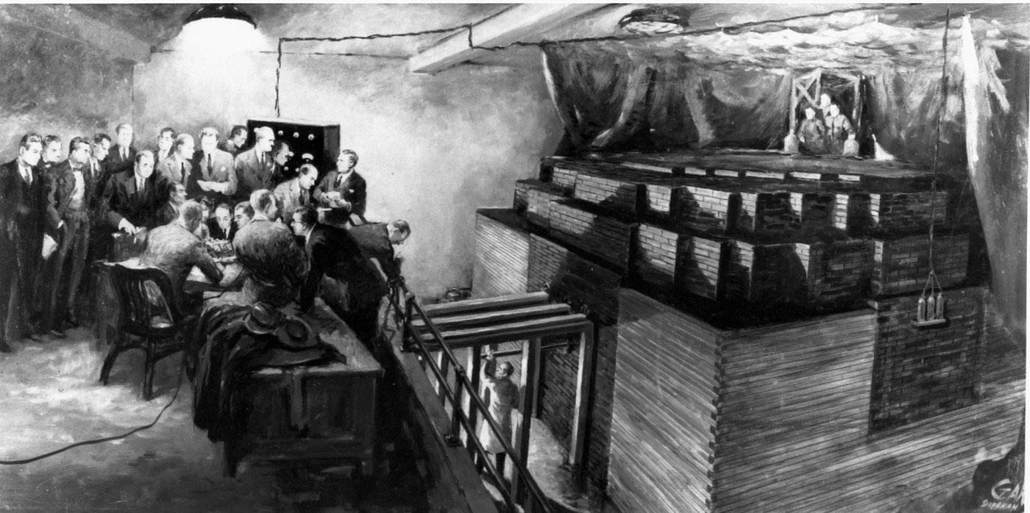
Erster Spaltreaktor – Chicago Pile 1
[4]

Slide 15
Reaktortypen – Die wichtigsten Unterscheidungsmerkmale
Moderatormaterial
Kühlmittel
Brennstoff / Anreicherungsgrad
Aufbau und Zusammensetzung der Brennelemente
Kühlmittelkreislaufsystem
Wirkungsgrad
Zweck
etc...

Slide 16
Der Druckwasserreaktor DWR
Die wichtigsten Merkmale:
Liefern 70 % der Gesamtenergieproduktion weltweit
Leichtes Wasser als Moderator und Kühlmittel
Anreicherungsgrad Uran ca. 3%
3 Wasserkreisläufe
Druck im Primärkreislauf ca. 160 bar
Wirkungsgrad ca. 33%

Slide 17
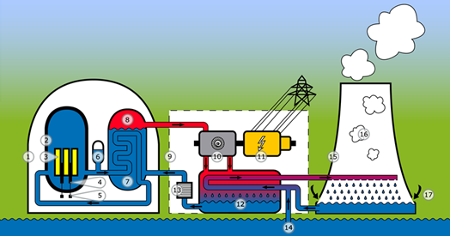
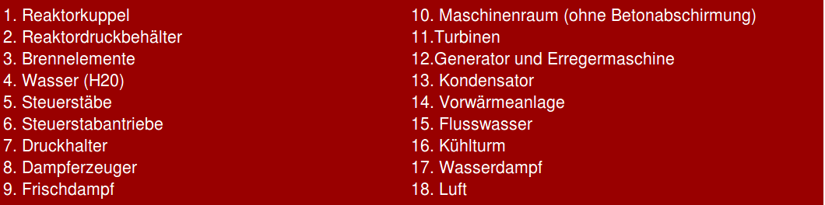
DWR – Schematischer Aufbau
[5]

Slide 18
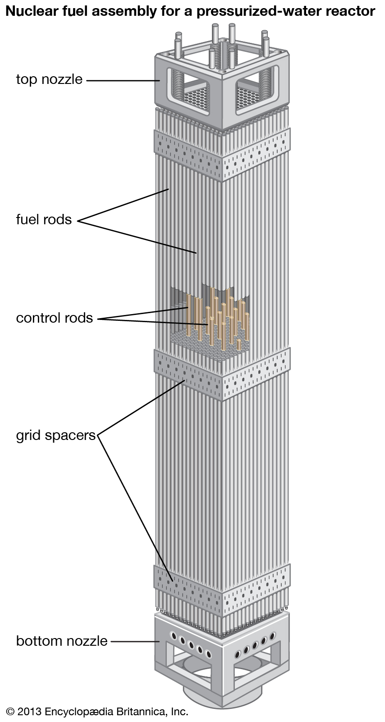
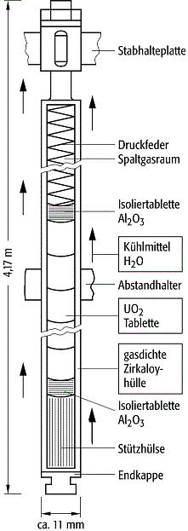
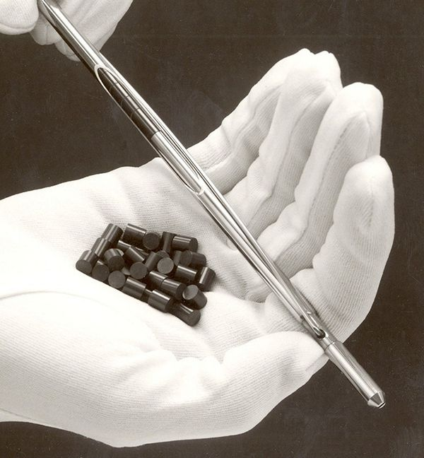
DWR - Brennelement
Kopf
Brennstäbe mit Pellets
  Mehrere Brennstäbe zusammengefasst
    Brennelement
Zirkaloy Hülle
Temperaturanstieg im Mittel 1300°C
Einsatzzeit 3 -5 Jahre
Brennstäbe
Steuerstabe
Abstandshalter
Fuß
[6]
[7]
[8]

Slide 19
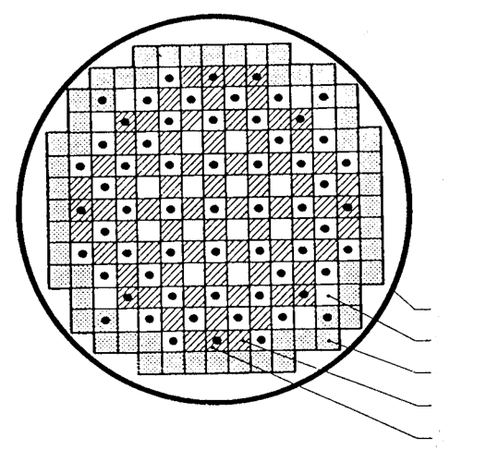
DWR - Brennelementanordnung
Brennelemente verschiedener Anreicherung
Gleichmäßig radiale Leistungsdichte
Umsetzen der Brennelemente nach jedem Zyklus (ca. 1 Jahr)
Kernbehälter
1,9% Urandioxid
2,5% Urandioxid
3,2% Urandioxid
[9]
Brennelement mit Steuerstab

Slide 20
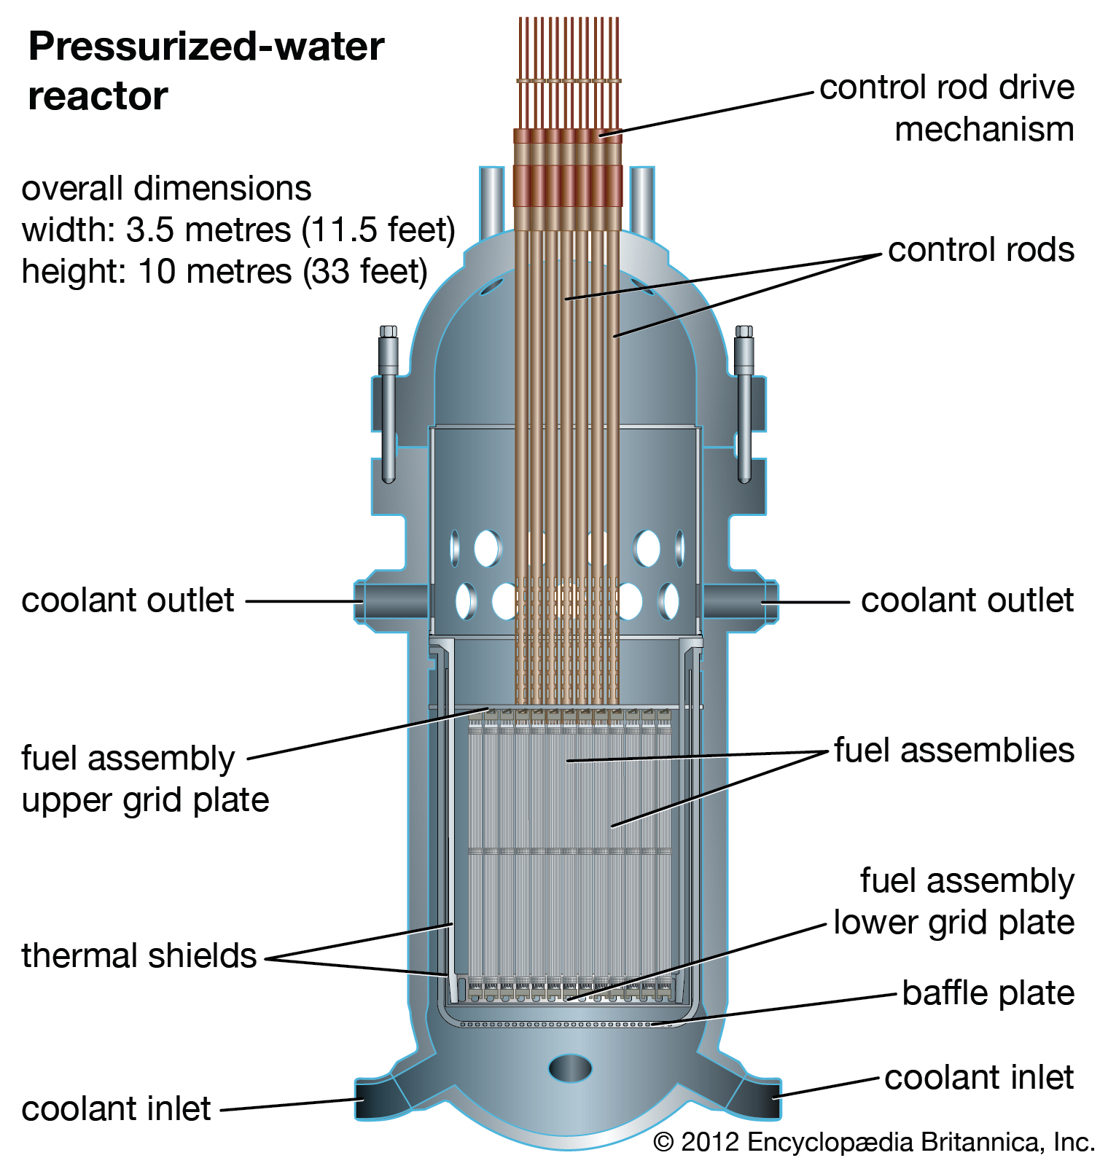
DWR - Reaktorkern
Steuerstabstutzen
Reaktorkern in Druckbehälter
Bis zu 25 cm Stahlwand
Von innen mit Austenit beschichtet
  Korrosionsschutz
Deckel für Brennelementwechsel abnehmbar
Wasser von 290°C auf 320 °C erhitzt
Steuerstäbe
Kühlwasser Abfluss
Kühlwasser Abfluss
Obere Gitterplatte
Brennstäbe
Untere Gitterplatte
Thermische
Schutzschilde
Unteres Rost
Kühlwasser Einlass
Kühlwasser Einlass
[10]

Slide 21
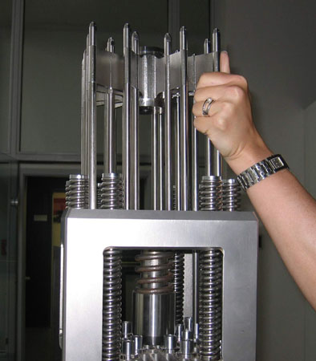
DWR - Reaktorsteuerung
Steuerstab aus Bor- oder Cadmiumlegierung
  Mehrere Steuerstäbe Steuerelement
  Elektromagnetisch befestigt, fallen bei Stromausfall in den Kern (SCRAM)
  Primär für das Anfahren und den Notfall
Langfristige Steuerung mit Zusatz von Borsäure in das Kühlwasser
  Borsäurekonzentration reguliert Aktivität
Selbstregulierend :
Steigende Temperatur → geringere Dichte →
weniger Moderation → weniger thermische Neutronen
[10]

Slide 22
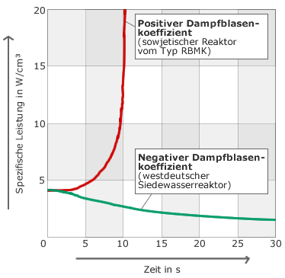
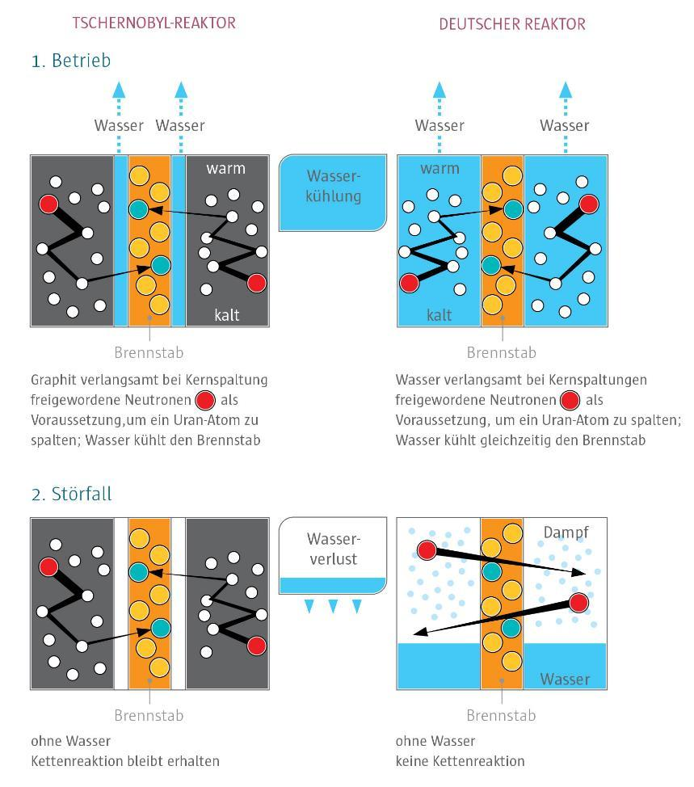
DWR - Dampfblasenkoeffizient
[11]
Bei DWR : Kühlmittelverlustkoeffizient
Beschreibt Leistungsänderung bei Verlust von Kühlmittel und Dampfblasenbildung
DWR : Inhärent stabil
RBMK : nicht inhärent stabil
[12]

Slide 23
DWR - Druckhalter
[5]

Slide 24
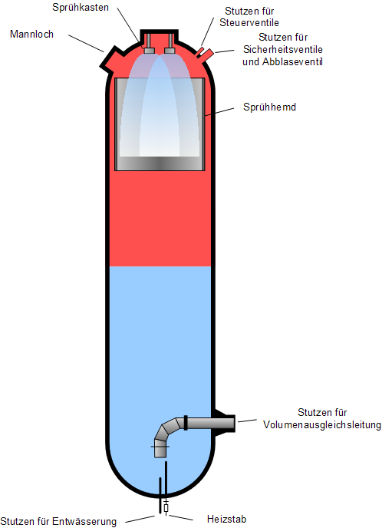
DWR - Druckhalter
Druckregulation im Primärkreislauf
Druckerhöhung
→ Wassererhitzung
Druckverringerung
→ Wassereinspritzung
Abblase-Ventil zur Entlastung bei einem Druck > 179 bar
[13]

Slide 25
DWR - Dampferzeuger
[5]

Slide 26
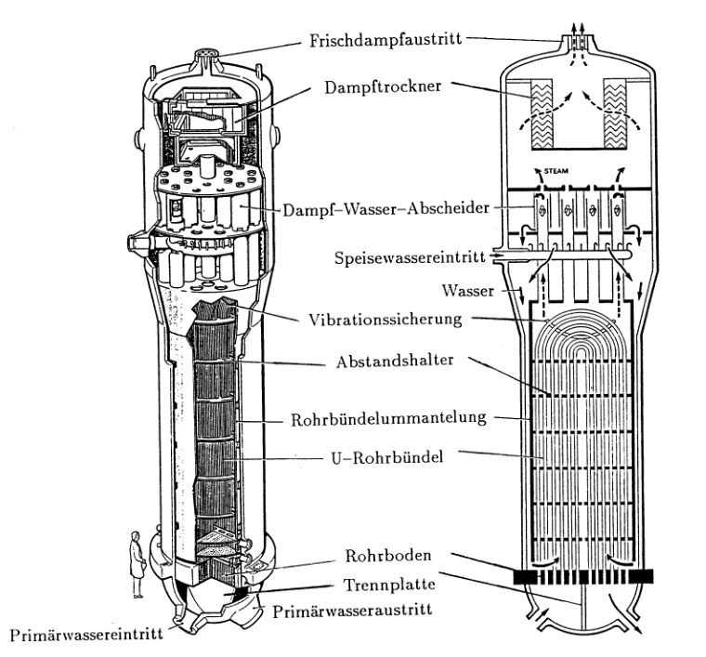
DWR - Dampferzeuger
Verbindet Primär und Sekundärkreislauf
Innendruck 160 bar (Primärkreislauf)
Außendruck 65 bar (Sekundärkreislauf)
mehrfach vorhanden
[14]

Slide 27
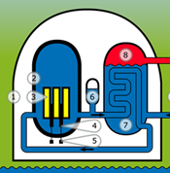
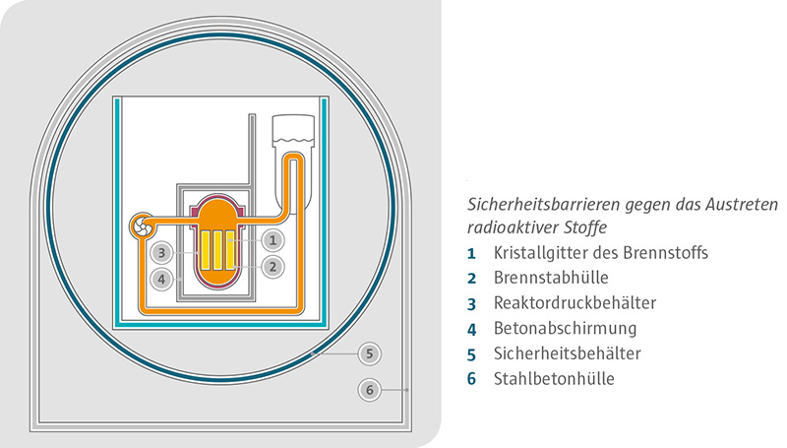
DWR - Containment
Beinhaltet :
  Reaktorkern
  Primärkreislauf (Druckhalter, Dampferzeuger)
  Zwischenlager für Brennstäbe (Abklingbecken)
  Nachwärmeabfuhrsysteme
  Steuerungseinrichtungen
  Katalysatoren
Stahlwand (50m Durchmesser, 30mm Dicke) → Rückhalten von Radioaktivität
Stahlbeton ­Kuppel (2m Dick)→ Schutz vor äußeren Einflüssen
Unterdruck verhindert Spaltgasaustritt
[5]
[19]

Slide 28
DWR – Konverntioneller Teil
[5]

Slide 29
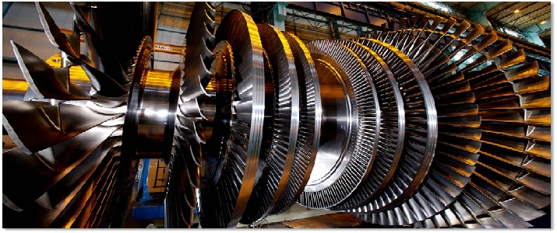
DWR – Konventioneller Teil
[20]
Stromerzeugung
Thermische Leistung bis zu 4 GW (Großteil durch Kühlung verloren)
  Rund 1300 MW elektrische Leistung
Zwischentrocknung des Dampfes zwischen den Turbinen
  Hochdruck und Niederdruckturbienen

Slide 30
Der Siedewasserreaktor SWR
Die wichtigsten Merkmale:
Liefern 19 % der Gesamtenergieproduktion weltweit
Leichtes Wasser als Moderator und Kühlmittel
Anreicherungsgrad ca. 3%
Niedriger Betriebsdruck (ca 70 bar)
Nur ein Wasserkreislauf zw Turbine und Reaktor
    Kontaminiertes Wasser verlässt den Reaktorkern
Wirkungsgrad ca. 33-35%

Slide 31
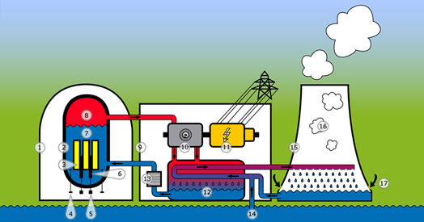
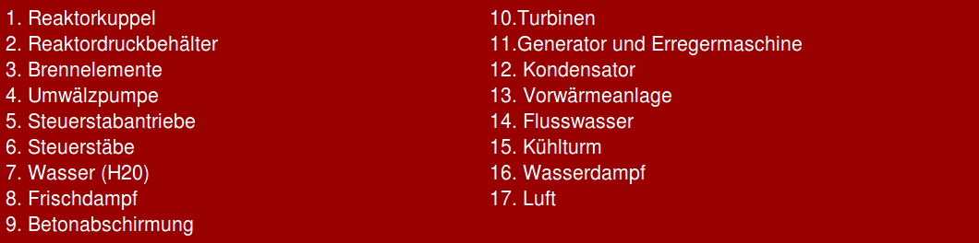
SWR – Schematischer Aufbau
[5]

Slide 32
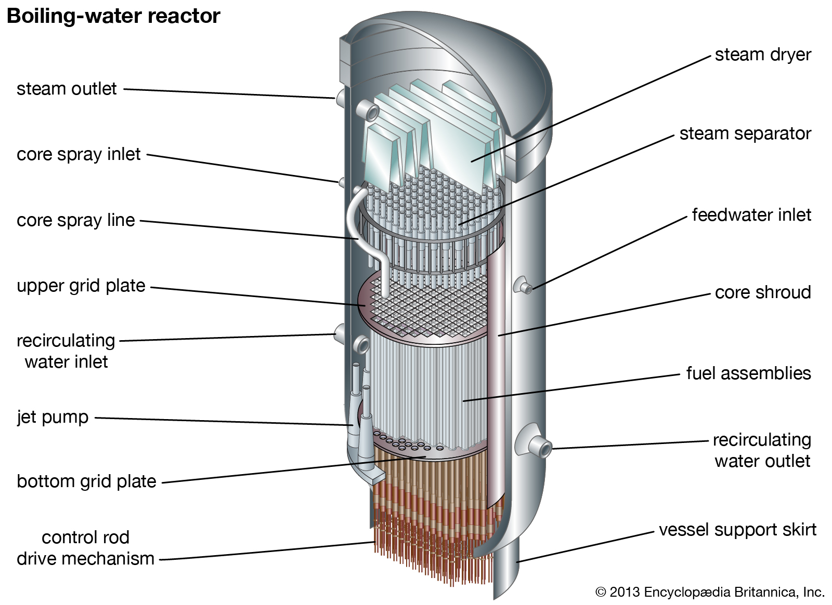
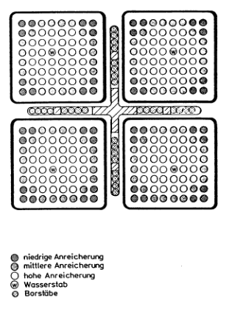
SWR – Reaktorkern
Kern
Brennelementanordnung
[10]
[17]

Slide 33
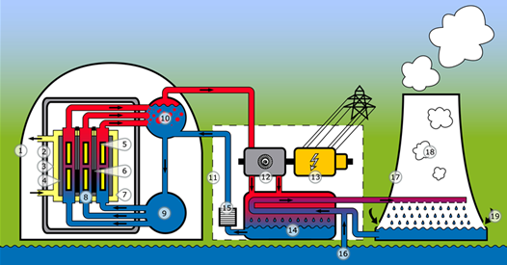
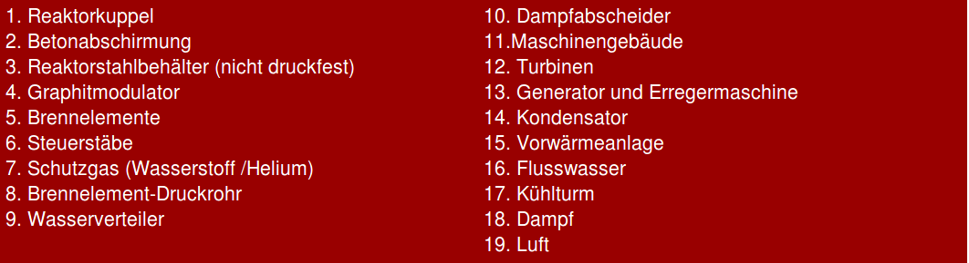
RBMK
Kühlmittel: Leichtwasser
Moderator : Graphit
Siedewasser-
Druckröhrenreaktor
Tschernobyl: RBMK 1000
[5]

Slide 34
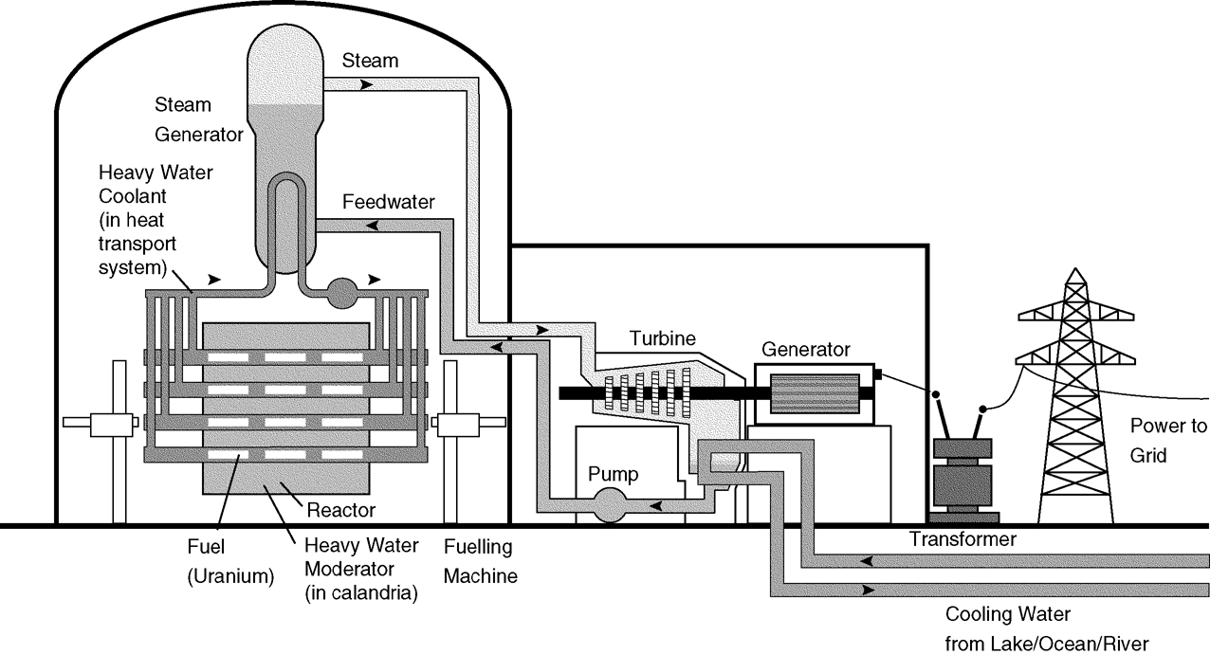
CANDU als Natururan-Reaktor
[18]
D₂O als Moderator und Kühlmittel (getrennte Kreisläufe)
Druckröhren-Reaktor
Primär und Sekundärkreislauf

Slide 35
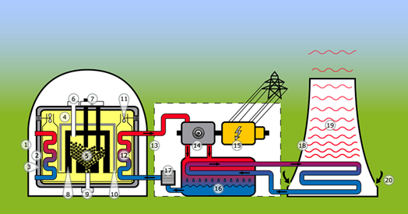
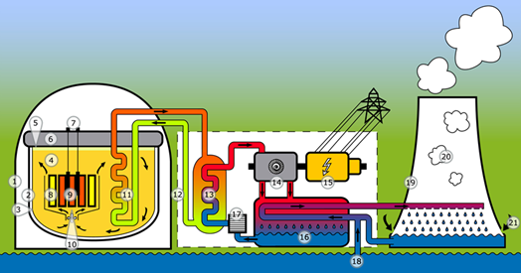
Weitere Reaktoren in Kurzfassung
  Thorium Hochtemperaturreaktor:
  Brennelementkugeln mit Urandioxid, Thoriumdioxid, Graphit(Moderator!)
  Zusätzliche Moderatorkugeln aus Graphit
  Kugeln die Bor enthalten, als Neutronenabsorber
  Kühlmittel Heliumgas
[5]
  Der schnelle Brüter:
  Ausgerichtet selbst bei Betrieb neuen Brennstoff zu „brüten“:
  U-338 + n→U-239→Np-239→Pu-239 + e
  Kühlmittel flüssiges Natrium
  Schnelle Neutronen
[5]

Slide 36
Zusammenfassung
Grundlegende Bestandteile:
Brennelement
Moderator
Steuereinrichtung
Kühlmittel (+Kreislauf)
Abschirmungen/Barrieren
Konventioneller Teil
Reaktortypen:
Leichtwasserreaktoren:
  DWR
  SWR
Graphitmoderierter Reaktor
  RBMK (Druckröhrenreaktor)
  Thorium-Hochtemperaturreaktor
D₂O moderierter Reaktor
  CANDU (Druckröhrenreaktor)
Schneller Brüter

Slide 37
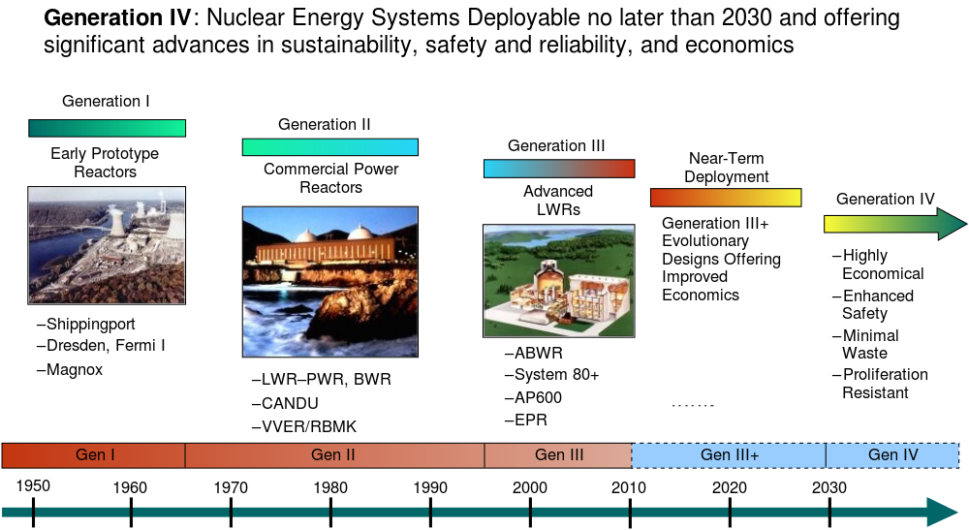
Geschichte Reaktoren - Ausblick nächster Vortrag
[14]

Slide 38
Bilderverzeichnis
[1]
https://de.wikipedia.org/wiki/Kernkraftwerk_Grafenrheinfeld#/media/File:Kernkraftwerk_Grafenrheinfeld_12.jpg
[2]
https://www.britannica.com/technology/nuclear-reactor/Thermal-intermediate-and-fast-reactors#toc45767
[3]
http://interactive.wttw.com/playlist/2017/01/10/atomic-ages-beginnings-squash-court-chicago
[5]
http://www.wissensnetz.org/seiten/themenseiten/radioaktive_strahlung/atomkraft/
[6]
http://learnlearn.net/verdensrommet,jorda/Atc.htm
[7]
https://www.britannica.com/technology/nuclear-reactor/Fuel-types#dl-2168358

Slide 39
Bilderverzeichnis
[8]
http://www.techniklexikon.net/d/brennstab/brennstab.htm
[9]
K. Kugeler, Reaktortechnik I, Seite 26
[10]
https://www.britannica.com/technology/nuclear-reactor/Coolant-system#toc45776
[11]
https://upload.wikimedia.org/wikipedia/commons/d/de/PWR_control_rod_assemby.jpg
[12]
https://de.wikipedia.org/wiki/Dampfblasenkoeffizient#/media/File:Dampfblasenkoeffizient-w.png
[13]
https://de.wikipedia.org/wiki/Druckhalter#/media/File:Druckhalter.png

Slide 40
Bilderverzeichnis
[14]
K. Kugeler, Reaktortechnik II, Seite 79
[15]
https://commons.wikimedia.org/wiki/File:GenIVRoadmap-en.svg
[16]
http://mobile.kernenergie.de/kernenergie/themen/sicherheit/sichere-kernenergie.php
[17]
K. Kugeler, Reaktortechnik II, Seite 21
[18]
http://www.nuceng.ca/candu/
[19]
http://www.kernfragen.de/lexikon/sicherheitsbeh%C3%A4lter-containment
[20]
https://www.industrie-techno.com/alstom-devoile-la-plus-grande-des-ailettes-de-turbine-pour-centrales-nucleaires-au-monde.14078

Slide 41
Quellverzeichnis
Vorlesung „Reaktorrechnik I - III“, K. Kugeler, RWTH Aachen
https://www.britannica.com
https://www.kernenergie.ch
http://www.kernfragen.de
https://www.kkg.ch

